Slide 1
http://pedsovet.su/

Slide 2
Дорогой друг!
Ты отправляешься в путешествие
с героями сказки «Теремок».
Внимательно слушай вопрос.
Выбирай правильный ответ из предложенных вариантов
Если хочешь послушать вопрос ещё раз, нажимай на табличку со словом
От каждого героя будет по два вопроса.
Переход к следующему заданию
Удачи!
3
3
гриб

Slide 3
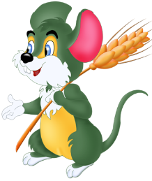
мышка
мышь
4
4
3
3
5
5

Slide 4
бочка
ложка
б
ч
к
1
2

Slide 5
пень
пень
3
4
3
4

Slide 6
зайка
зайка
1
1
2
2
3
3

Slide 7
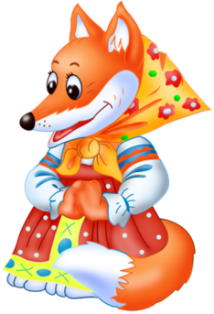
курочка
курица
[р]
[ч’]
[ц]
[к]
[р’]
[к’]

Slide 8
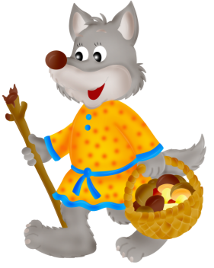
гриб
гриб

Slide 10
http://pedsovet.su/
http://s012.radikal.ru/i320/1310/04/a59068e8e153.png фон, заяц, мышка, цветы, гриб, пень (отрисовки Т. Ивановой)
http://i024.radikal.ru/1310/10/6c9eaf3fb990.png лягушка, волк, лиса, комар
http://s019.radikal.ru/i608/1310/0f/2189d7c43b80.png ягоды, куры, балалайка, колокольчик (отрисовки Е. Уверской, наборы платные)
http://muzofon.com/search/Вика%20и%20Настя%20Ивановы Песня
На лесной опушке (отрывок)
Звуковые файлы авторские, выполнены в программе Audacity
Спасибо художникам и авторам отрисовок.

